Slide 1
ORGANIZATIONAL
COMMUNICATION

Slide 2
NILAI PROGAM STUDI ILMU KOMUNIKASI
Integritas
Komit
Intrapre-neurship
Adil
Dorongan Berprestasi

Slide 3
DETIL PERATURAN KULIAH
Penggunaan Alat Telekomunikasi/ Teknologi
Dilarang menggunakan HP/ Tablet/ Laptop kecuali atas kesepakatan dosen
Disiplin Waktu
Toleransi keterlambatan 15 menit
Datang lebih dari 15 menit tidak di anggap hadir (di sisfo mata kuliah tersebut)
Meninggalkan kelas di tengah perkuliahan maksimal 15 menit, lebih dari itu presensi hari itu akan dibatalkan oleh dosen
Pengumpulan Tugas dan Nilai
Lebih dari jam yang ditentukan pengurangan 25% dari nilai
Lebih 1 hari pengurangan 50% dari nilai
Lewat 2 hari pengurangan 100% dari nilai

Slide 4
DETIL PERATURAN KULIAH
Pakaian
Gunakan pakaian rapi dan sopan
Alas Kaki
Dilarang menggunakan sandal
Sandal dengan tali atau ikat dibelakang kaki diperbolehkan
Plagiarism
Dilarang mencontek atau menyalin pekerjaan orang lain
Lakukan pengutipan sesuai format standar akademik
Segala bentuk plagiarism akan mendapatkan nilai E untuk mata kuliah tersebut (baik yang memberi atau menerima)
Dilarang menggunakan celana pendek, pakaian tidak berlengan, dan memperlihatkan bagian tubuh sensitif

Slide 5
WHAT TO WEAR?
SOPAN
CASUAL / SMART CASUAL
TIDAK MEMPERLIHATKAN BAGIAN TUBUH YANG SENSITIF SECARA BERLEBIHAN
RAPI
NO SANDAL!
NO JEANS ROBEK!

Slide 6
KONTRAK KULIAH
Dos | Donts
Datang tepat waktu, izin keluar kelas < 15 menit | Terlambat 15 menit (dianggap tidak masuk 1 pertemuan)
Perhitungkan absensi ketidakhadiran max 4 kali | Ketidakhadiran > 4 kali
Kumpulkan tugas tepat waktu dan sesuai format dan konten yang disepakati | Terlambat mengumpulkan tugas, format dan konten tidak sesuai
Tidak mengguanakan alat komunikasi/ gadget | Penggunaan alat komunikasi/ gadget di dalam kelas (kecuali ada kesepakatan)
Minum, makan permen (tumpah/ sampah tanggung jawab pribadi) | Tidur, Makan permen karet dan makanan lainnya
Mengajukan pertanyaan yang relevan | Mengajukan pertanyaan yang tidak relevan
Mengajukan protes yang bertanggung jawab | Tidak tanda tangan pada hari yang sama dianggap absen
Sopan santun dalam kegiatan belajar mengajar | Protes yang tidak bertanggung jawab terdapat pengurangan nilai
Konsultasi pada jam kerja | Berbicara yang menggangu jalannya kelas

Slide 7
SANKSI TERHADAP PELANGGAR PERATURAN
Teguran pertama lisan
Teguran kedua panggil mahasiswa secara pribadi dan mahasiswa tersebut menandatangani surat pernyataan
Teguran ketiga nilai tugas mandiri 1 dianggap 0
Teguran keempat nilai tugas mandiri 1 dan 2 dianggap 0

Slide 8
KOMPONEN PENILAIAN
Kehadiran 15%
Partisipasi, Quiz, Tugas, Attitude 25%
UTS 30%
UAS 30%

Slide 9
REWARD
Partisipasi di kelas (bertanya, menjawab, mengemukanan pendapat, melenmgkapi, mengoreksi)
Akhir semester tanpa ketidakhadiran
Disiplin, sikap, professionalisme
Membuat catataan setiap pertemuan

Slide 10
BUKU WAJIB
Katherine Miller. 2012. Organizational communication sixth edition. USA : Wadsworth
Goldhaber, Gerald M. Sixth Edition. Organizational Communication. New York : Mc Graw Hills.

Slide 11
RINCIAN TUGAS
Tugas Mingguan
Membuat catatan perkuliahan
Tugas Prasyarat UTS dan UAS
Makalah kelompok

Slide 12
PEMBAGIAN KELOMPOK
Satu kelompok terdiri dari maksimal 5 orang anggota.
Setiap kelompok dipilih satu ketuanya untuk mempermudah koordinasi
Pemilihan Kelompok, sendiri atau dipilihkan?

Slide 13
ORGANIZATIONAL
COMMUNICATION

Slide 14
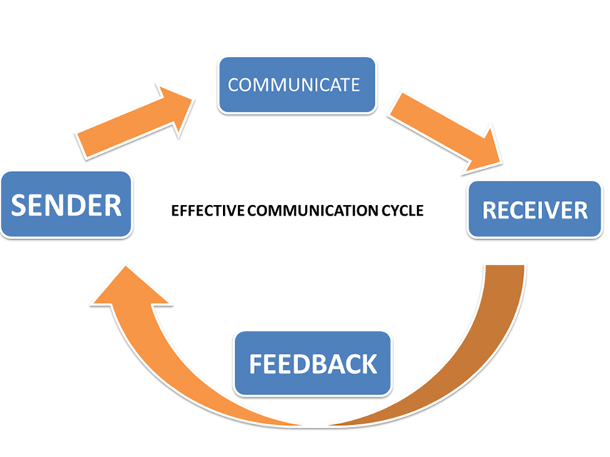
WHAT IS COMMUNICATION?
Komunikasi adalah proses untuk menciptakan atau menimbulkan kesamaan pemikiran antara yang memberikan tanda dengan yang menerima tanda. (Defleur)

Slide 15
ORGANIZATION
Organization is a collection of people working together in a division of labor to achieve a common purpose (J.R.Schermerhorn)

Slide 16
KOMUNIKASI ORGANISASI
Goldhaber mendefinisikan komunikasi organisasi sebagai proses menciptakan dan saling menukar pesan dalam suatu jaringan hubungan yang saling tergantung satu sama lain dalam organisasi untuk mencapai tujuannya.
Komunikasi dalam organisasi dapat menentukan jalannya proses suatu organisasi dalam mencapai tujuannya. Komunikasi organisasi, akan selalu terjadi dalam setiap kegiatan organisasi dengan tujuan untuk menciptakan saling pengertian dan kerjasama pada setiap anggota organisasi untuk mencapai tujuan organisasi.

Slide 17
PENTINGNYA MEMPELAJARI KOMUNIKASI ORGANISASI
Meningkatkan kemampuan menyesuaikan diri dan menempatkan diri dengan baik dalam organisasi
Memahami dinamika dalam organisasi terutama di dalam era globalisasi
Sebagai bekal untuk memasuki dunia kerja kelak
Meningkatkan pemahaman dan melatih keterampilan berkomunikasi secara efektif di dalam organisasi

Slide 18
FAKTOR-FAKTOR YANG MEMPENGARUHI LINGKUNGAN ORGANISASI
Globalization; Changing technology;
Terrorism;
Climate change;
Change demographic.
organizational
Notes:
9

Slide 19
KESIMPULAN
Komunikasi merupakan nafas dari keberlangsungan sebuah organisasi. Suatu organisasi tidak akan berjalan tanpa adanya komunikasi.
Tantangan dalam Organisasi mencakup Globalisasi, Terorisme, Perubahan Iklim dan Perubahan Demografis.
Dengan adanya komunikasi, organisasi dapat diarahkan untuk mengatasi dan menyesuaikan dengan tantangan-tantangan tersebut.

